Slide 1
Parte 2
PROTOCOLO MQTT.
MAILI ELIAS, Rabe Agustín, wouterlod Joaquín

Slide 2

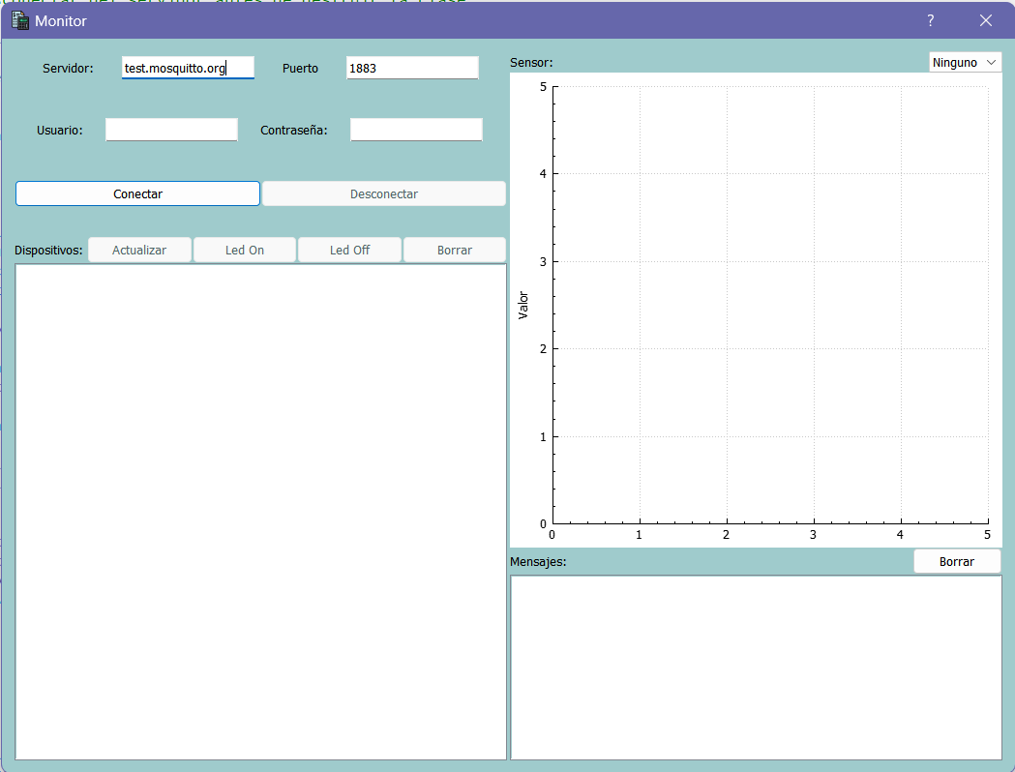
Panel de Control
La aplicación cuenta con botones para conectar, desconectar, actualizer la lista de dispositivos, un combo box para seleccionar un dispositivo y una consola de commandos.

Slide 3
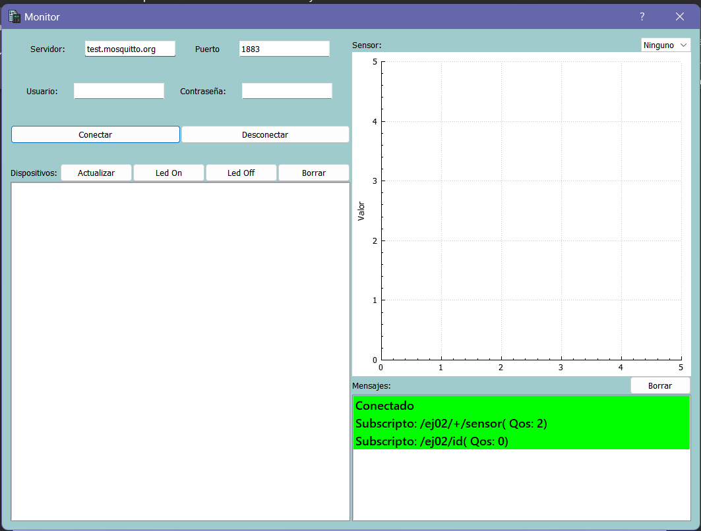
Conexión
En primer lugar, se debe establecer la conexión con el servidor, en este caso está por defecto “test.mosquitto.org” con el puerto 1883.
En la consola se añaden los mensajes de Conectado, y de suscripciones.

Slide 4
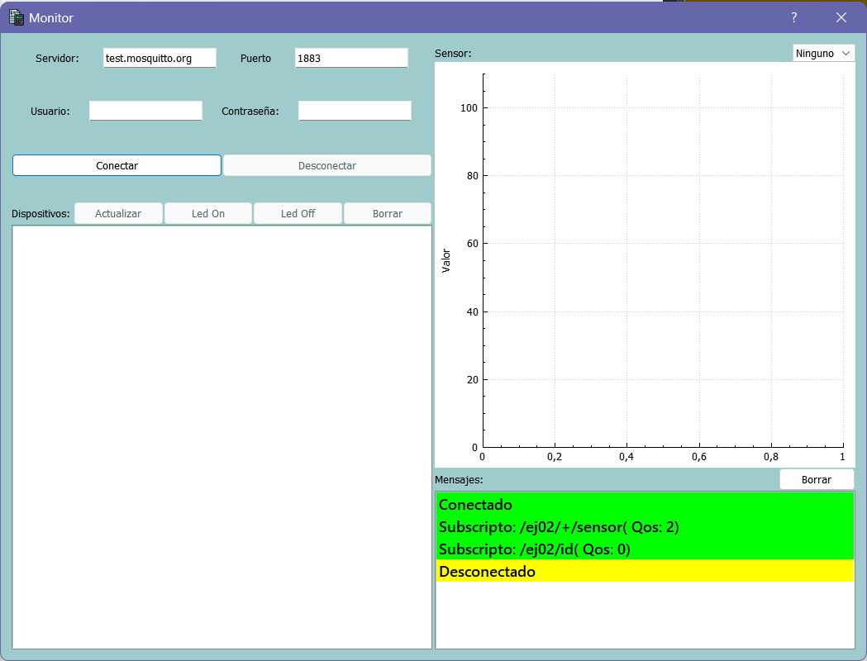
Desconexión
El botón Desconectar finaliza la conexión con el servidor. Se muestra en la consola un mensaje de color amarillo.

Slide 5
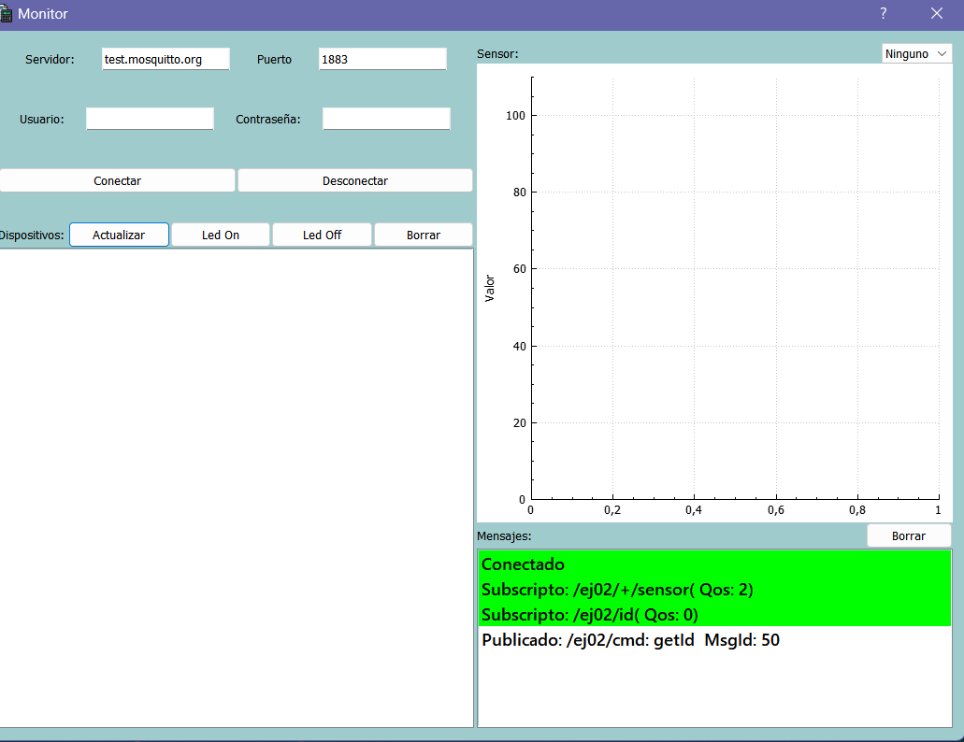
Actualizar
Haciendo clic en el botón Actualizar se publica un mensaje en el servidor, con tópico “/ej02/cmd” pidiendo los IDs de los dispositivos que se encuentran suscritos a este tópico.

Slide 6
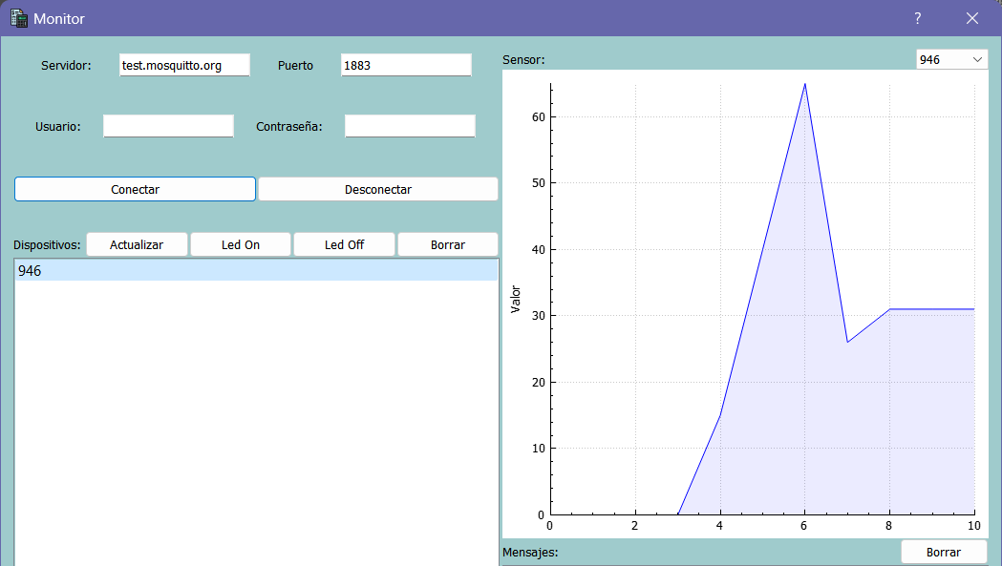
Dispositivos
En este caso, el dispositivo con ID 946 publicó un mensaje en el tópico “/ej02/id”, identificándose. Automáticamente se añade a la lista de dispositivos disponibles y haciendo doble clic, la gráfica de los datos se actualiza.

Slide 7
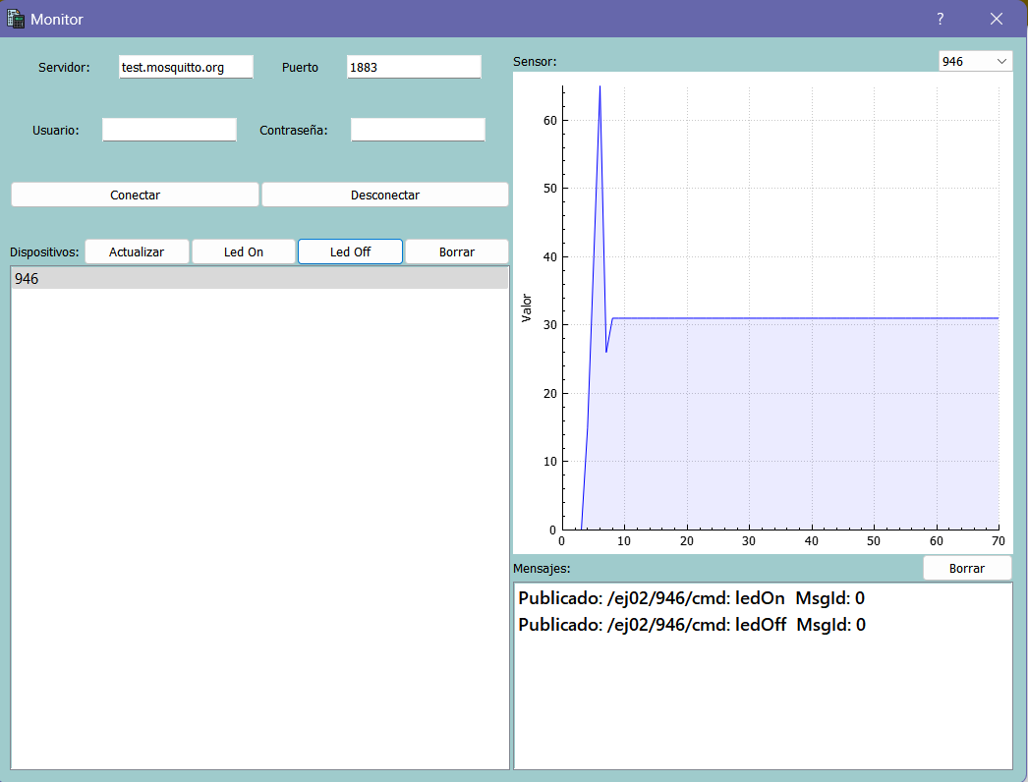
Comandos
Los comandos de Led On y Led Off se envían si se ha seleccionado un elemento de la lista y después presionando en el respectivo botón.

Slide 8
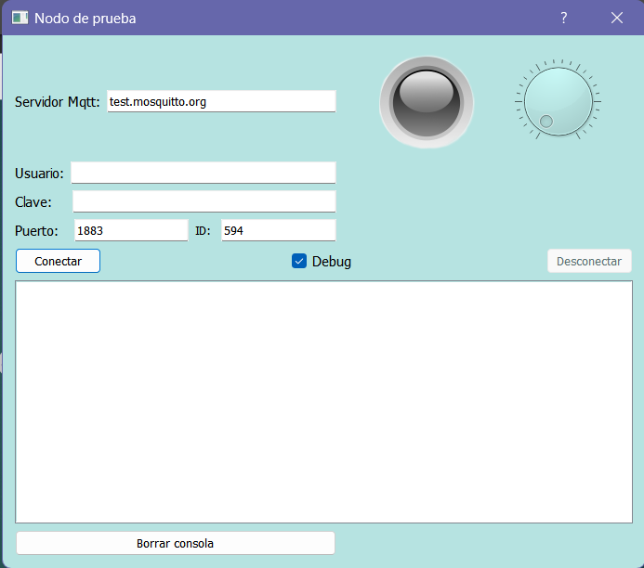

Nodo de Prueba.

Slide 9
Interfaz gráfica
El nodo de prueba repite los pasos de conexión con el Panel de Control.
Utiliza botones para realizar acciones de comunicación con el servidor MQTT, a través de un cliente.
Presenta en su interfaz gráfica elementos visuales como una imagen que representa un Led apagado y un Dial de valores 0-99.

Slide 10
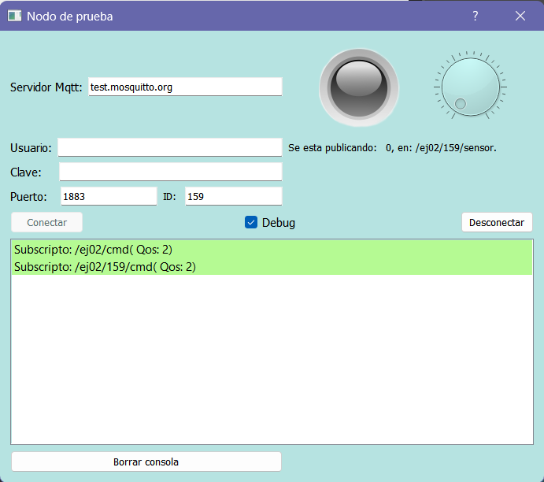
Conexión
Cuando se hace clic sobre el botón Conectar, se empieza la comunicación con el servidor y se añaden a la lista de mensajes los tópicos a los que se ha suscrito.
Además, se hacen ver dos labels debajo del dial que muestran el valor que se publica.

Slide 11
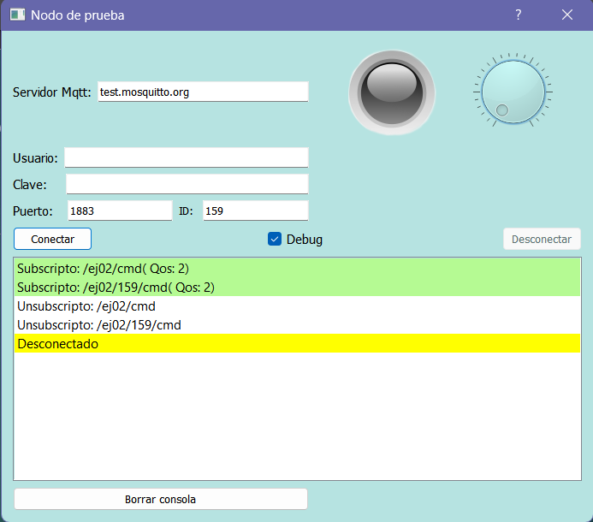
Desconexión
Ocurre exactamente lo contrario si se presiona el botón Desconectar.
Se muestran en la lista de mensajes los tópicos a los que se canceló la suscripción.

Slide 12
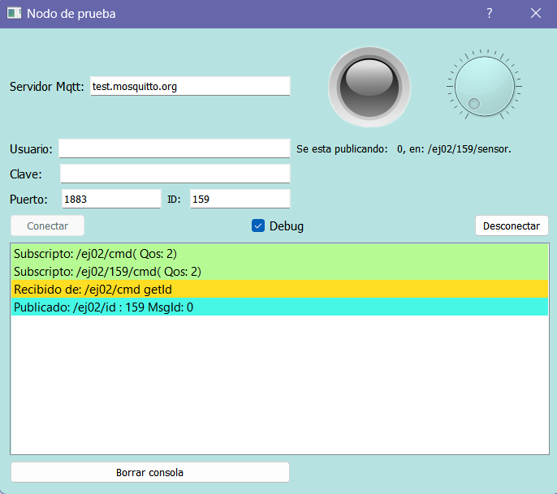
Comando “getId”
Si se ha conectado al servidor correctamente, al recibir un mensaje comando “getId” la consola debe mostrar lo siguiente.
Se muestra el mensaje recibido y la respuesta publicada.

Slide 13
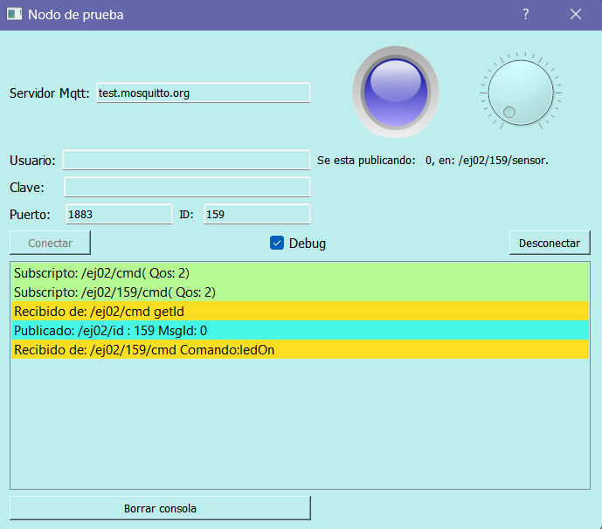
Comandos Leds
El comando “Led On” cambia la interfaz gráfica de paleta y establece una imagen de led prendido.
Se muestra además el comando que se recibió por la consola.

Slide 14
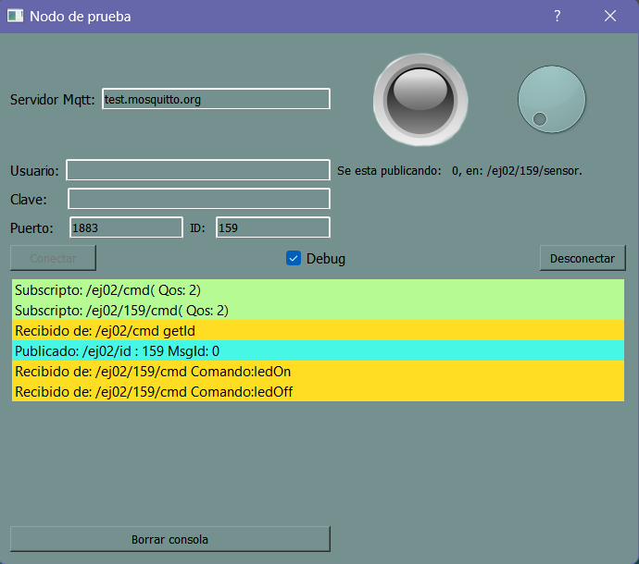
Comandos Leds
El comando “Led Off” cambia la interfaz gráfica de paleta a una más oscura y establece una imagen de led prendido.
Se muestra además el comando que se recibió por la consola.

Slide 15
Fin presentación.

